Slide 1
Under historiens lopp har Gud uppenbarat sig för mänskligheten genom en serie gudomliga budbärare som var och en grundat en stor religion.
1
De viktigaste av dessa var: Abraham, Krishna, Zoroaster, Moses, Buddha, Jesus, och Muhammad.
Dessa heliga lärare har under olika skeden i historien förmedlat Guds vilja och kärlek till människorna.
Den senaste av dessa heliga lärare är
(Guds Härlighet) som kommit med en lära särskilt för vår moderna tid. Huvudsyftet är ett ena mänsklig- heten och skapa en fredlig rättvis värld.

Slide 2
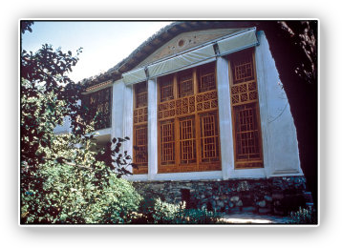
Bahá’u’lláh föddes i Teheran 1817 i en högadlig, mycket förmögen familj. Från sin tidigaste barndom utmärkte Han sig för sin stora visdom och intelligens, trots att Han inte fick någon riktig utbildning.
2
Liksom Jesus samtalade Han med höga religiösa ledare om invecklade teologiska ämnen.
Hans far var minister i Shahens regering och efter hans död för- väntades Bahá’u’lláh efterträda
honom. Men Bahá’u’lláh var inte
Bahá’u’lláhs hem i Mázindarán
intresserad av lyxlivet i Shahens hov. Han ägnade hellre Sin tid åt att hjälpa fattiga och behövande, och blev känd som ”De fattigas Fader".

Slide 3
År , i Shiráz, steg en ung köpman fram och förklarade att Guds stora dag, som profeterats om i alla tidigare religioner, nu hade kommit.
3
Han tog sig namnet (Port) och förklarade sig vara Porten till en ny tidsålder av framsteg för mänskligheten. Hans lära skulle ersätta islam.
Bábs uppenbarelse syftade också till att förbereda människorna för en gudomlig uppenbarare med ett ändå mäktigare budskap.
Bábs lära skakade Persien i grunden och spred sig som en löpeld över hela landet. De politiska och religiösa ledarna blev rädda att förlora sin makt och försökte med all sin kraft att slå ned den nya rörelsen.

Slide 4
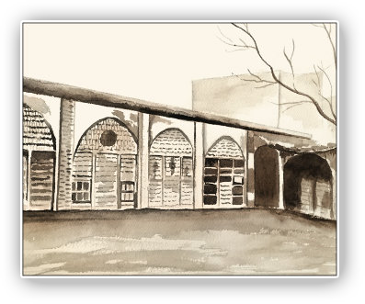
När Bahá’u’lláh fick ta emot en av Bábs skrifter erkände Han omedelbart att den var lika mycket Guds ord som Koranen. Bahá’u’lláh erkände med andra ord Bábs ställning som gudsuppenbarare.
4
De religiösa ledarna hetsade folkmassorna mot Báb och Hans efterföljare. Tiotusen- tals blev dödade. Báb själv blev martyrdödad 1850.
De flesta av de ledande
babíerna (efterföljarna) blev
Kaserngården i Tabríz, där Báb blev avrättad
dödade, oftast efter fruktans-
värd tortyr. Men Bahá’u’lláh, som var en av de främsta ledarna, undgick först de värsta förföljelserna.

Slide 5
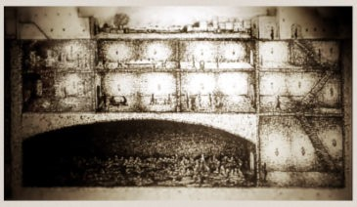
1852 blev dock Bahá’u’lláh, som inte alls försökte komma undan, kastad i ett fruktansvärt fängelse.
5
Han blev grundlöst anklagad för medhjälp i ett attentat mot Shahens liv som några av Bábs efter- följare, utom sig av förtvivlan, var ansvariga för.
Fängelset, ”Det svarta hålet”, hade varit en under- jordisk vattenreservoar och saknade fönster och sanitära anordningar. Bahá’u’lláh beskriver det själv:
”Fängelsehålan var höljd i djupt mörker och Våra med- fångars antal ... tjuvar, mördare
och stråtrövare. ... Ingen penna
kan ge en bild av denna plats, ej heller någon tunga beskriva dess vämjeliga lukt.”

Slide 6
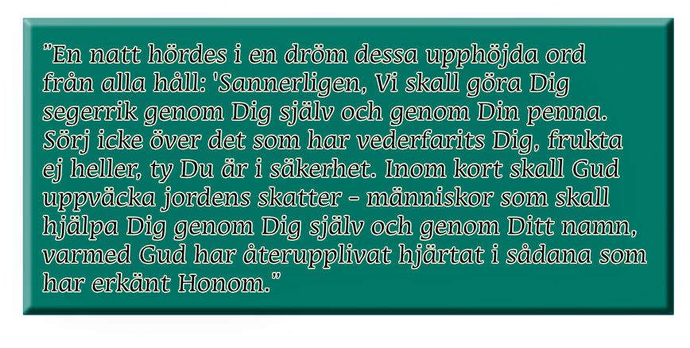
Men det var där, under dessa fruktansvärda förhållanden, som Bahá’u’lláh fick sin första gudomliga uppenbarelse om Sin kallelse.
Han har själv beskrivit den på följande sätt:
6

Slide 7
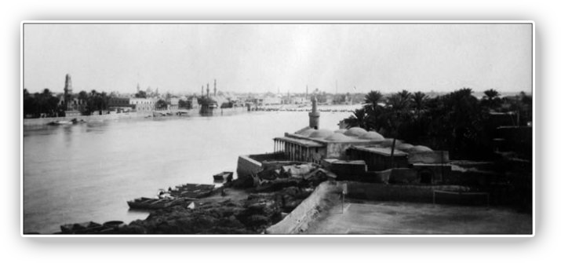
Varje dag kallades en av de efterföljare av Báb, som också var fängslade i Det svarta hålet, upp till avrättningsplatsen för att dödas för sin tro.
7
Det var meningen att Bahá’u’lláh också skulle avrättas, men istället blev Han landsförvisad till Baghdad, 1853, efter att Hans hem skövlats och alla rikedomar tagits ifrån Honom.
Historisk vy över Baghdad

Slide 8
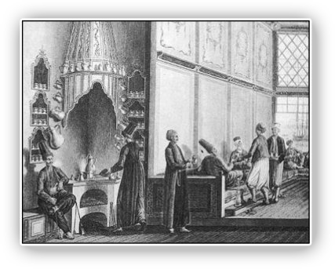
I Baghadad samlade Bahá’u’lláh kvarvarande bábíer, som i Bahá’u’lláhs ord kände igen samma anda som i Bábs. Efter ett år drog Han sig tillbaka till bergen i Kurdistan där Han levde i vildmarken som dervish och mediterade
8
över sin gudomliga kallelse.
Efter två år återvände Han till Baghdad och återupptog ledarskapet över bábíerna.
I Baghdad uppenbarade Bahá’u’lláh många skrifter. däribland ”Förborgade ord” och ”Visshetens bok.”
Ett orientaliskt Café från 1800-talet

Slide 9
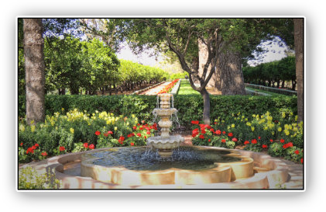
Under de 10 år Bahá’u’lláh levde i Baghdad ökade Hans inflytande oerhört och gjorde Shahen och de religiösa ledarna i Iran mycket oroliga. De pressade sultanen att landsförvisa Bahá’u’lláh ännu längre bort, till Konstantinopel och sedan till Adrianopel.
9
Men innan Bahá’u’lláh i triumf avreste till Konstanti- nopel, samlade Han de troende i en trädgård utanför Baghdad. Där tillkännagav Han, i april 1863, att
Han var den gudsuppenbarare
som Báb profeterat om och som förväntats i
alla tidigare religioner.
Denna händelse firas som en helgdag av alla bahá’íer.
Ridván- trädgår- den utan- för Akka

Slide 10
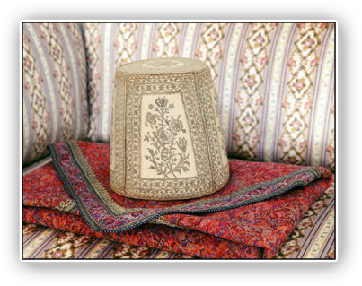
10
Genom Bahá’u’lláh uppfylls profetior i alla de tidigare religionerna, särskilt profetian om
Kristi återkomst.
Bahá’u’lláhs huvudbonad
Bahá’u’lláh tillkännager sin ställning på följande sätt:

Slide 11
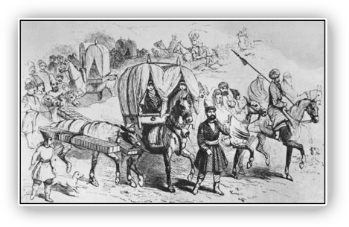
11
Bahá’u’lláh hade efter hand blivit mycket uppskattad i Baghdad och avreste under triumfartade former
till Konstantinopel. Där förväntades Han göra visit
hos sultanen och fiska efter förmåner. Detta vägrade Bahá’u’lláh göra. Efter 4 månader blev Han då för- visad ännu längre bort, till Adrianopel (Edirne).
Han måste nu hastigt ge sig iväg mitt under vintern utan varma
kläder och förnödenheter.
”Våra fienders ögon grät över oss.”
säger Bahá’u’lláh.
Resan till Konstantinopel

Slide 12
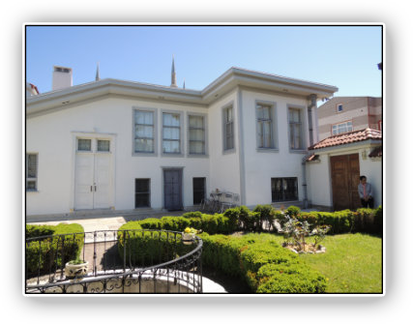
12
Trots svåra förhållanden fortsatte Bahá’u’lláhs verser att flöda och nådde ända till Egypten och Indien.
Det var i Adrianopel som Bahá’u’lláh började skriva brev till all världens kungar och härskare: Napoleon III,
Ett av de hus i Adrianopel där Bahá’u’lláh och Hans famlj och följeslagare bodde
drottning Victoria, Kaiser
Wilhelm I, Tsar Alexander II, I dessa brev förklarade
kejsare Franz Joseph, Påven Pius IX, Sultan Abdul-Aziz, och Nasiri'd-Din Shah.
Bahá’u’lláh att Han var Guds uppenbarare och manade dem till fred och rättvisa.

Slide 13
13

Slide 14
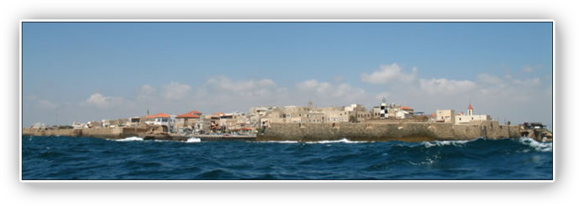
14
År 1868 blev Bahá’u’lláh och Hans följeslagare landsförvisade en sist gång – till fängelsestaden Akka, som Bahá’u’lláh kallat ”Det största fängelset”.
Akka var mycket smutsigt, full av ohyra, och omgär- dad av en mur. Till Akka deporterades de värsta förbrytarna, och politiska motståndare man ville bli av med. Drickbart vatten saknades och luften var så dålig att det sas att en fågel skulle falla död ned om den flög över staden.
Fängelsestaden Akka

Slide 15
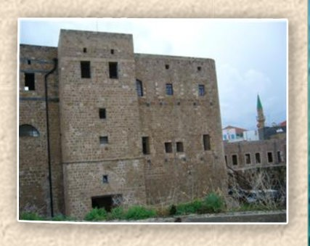
15
Det var genom de förenade krafterna hos Orientens två mäktigaste härskare, shahen och sultanen, som Bahá’u’lláh, Hans familj och följeslagare, fördes till Akka i det Heliga landet, till en förfallen fästning som användes som fängelse. Enligt sultanens order var alla kontakter med omvärlden förbjudna. Men Bahá’u’lláhs ord och ädla sätt hade en stor påverkan på alla som mötte Honom, även fångvak-
tare och myndigheter. Det
ledde till att Bahá’u’lláh gradvis fick mer och mer frihet.
Många bahá’íer vandrade till fots, i månader, från Iran för
att få se en skymt av Honom.
Fästningen i Akka där Bahá’u’lláh hölls inspärrad

Slide 16
16
Liksom tidigare gudsmanifestationer fick Bahá’u’lláh utstå, men accepterade villigt, fruktansvärda för- följelser för att ge Guds nya budskap till mänsklig- heten. Detta är Bahá’u’lláhs mäktiga ord om detta:
Den uråldriga Skönheten har samtyckt till att slås i järn, på det att mänskligheten måtte frigöras från sin träldom och har godtagit att bli fånge i denna ytterst mäktiga fästning, så att hela världen kan uppnå sann frihet.
Han har tömt sorgens bägare till sista droppen, så att alla jordens folk må vinna bestående fröjd och uppfyllas av glädje. Detta är er Herres barmhärtighet, den Medlid- samme, den Mest barmhärtige. Vi har godtagit att förnedras, o ni som tror på Guds enhet, så att ni må upphöjas, och har lidit under mångfaldiga hemsökelser på det att ni måtte ha framgång och leva väl. Se hur de som har gjort sig till Guds likar har tvingat Honom, som har kommit för att ånyo uppbygga världen, att dväljas i den ödsligaste av städer!

Slide 17
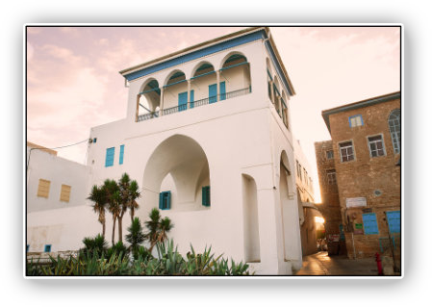
17
Efter två år i fästningen i Akka blev Bahá’u’lláh och Hans följe förflyttade till ett hus i staden. Det var där som Bahá’u’lláh uppenba- rade Den heligaste boken – Kitáb-i-Aqdas – som inne- håller lagar och lärosatser för det framtida globala samväldet, då hela världen ska leva i fred och rättvisa.
Abbuds hus där Bahá’u’lláh hölls i husarrest
Efter sammanlagt 9 år i staden Akka blev det möjligt för Hans son
‘Abdu’l-Bahá att hyra en
egendom utanför Akka, kallad Bahjí. Där levde Bahá’u’lláh till Sin hädan- färd 1892.

Slide 18
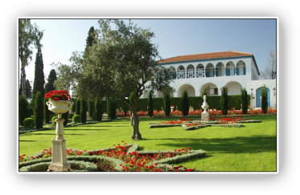
18
Det var i Bahjí i slutet av sitt jor- diska liv som Bahá’u’lláh mottog den ende västerlänning som träffade Honom: Prof. Browne från Cambridge. Han beskrev
sitt möte med Bahá’u’lláh så här:
Bahjí där Bahá’u’lláh levde sina sista år på jorden
I hörnet där divanen mötte väggen satt en underbar och vörd- nadsbjudande Gestalt, som bar en huvudbonad av filt ...kring vars nedre del en liten vit turban var virad. Det ansikte jag såg kan jag aldrig glömma, fastän jag inte kan beskriva det. Dessa genomträngande ögon tycktes läsa ens innersta, kraft och myn- dighet vilade över den breda pannan, medan de djupa rynkorna i panna och ansikte antydde en ålder, vilken det kolsvarta håret och skägget, som i yppighet föll nästan ned till midjan, syntes för- neka. Onödigt att fråga i vems närvaro jag befann mig, när jag bugade mig för En som är föremål för en tillgivenhet och kärlek som kungar kunde avundas och kejsare förgäves eftertrakta!"

Slide 19
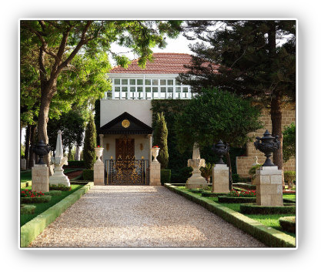
19
Under sin tid i Bahjí då Bahá’u’lláh med guvernörens tillåtelse kunde röra sig mer fritt, besökte Han grannstaden Haifa. Där slog Han upp sitt tält på Karmelberget och utsåg en plats där Han angav att ett gravtempel över Báb skulle byggas.
Den 29 juni 1892 lämnade Bahá’u’lláh den här världen. Hans jordiska kvarlevor be- gravdes i Bahjí och Hans mausoleum är ett pilgrimsmål för bahá’íer och för dem den heligaste platsen i världen.

